Slide 1
Ekonomika a ekonomizování v antropologii
.

Slide 2
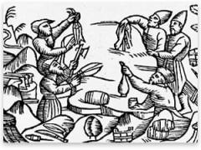
Západní teorie: R. Firth
Substantivní ekonomie: P. Bohannon a G. Dalton

Slide 3
Substantivní přístup k ekonomii = Vzájemnost: pěstovaná skrze dar, charitu, velkorysost

Slide 4
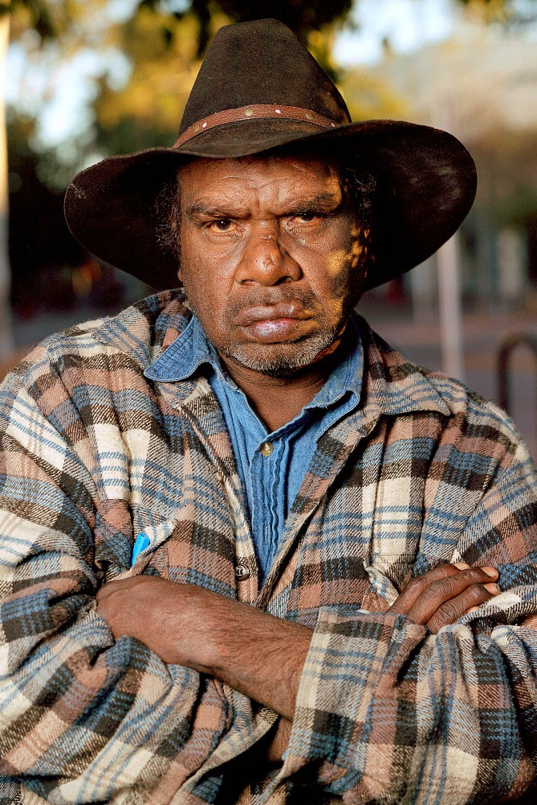
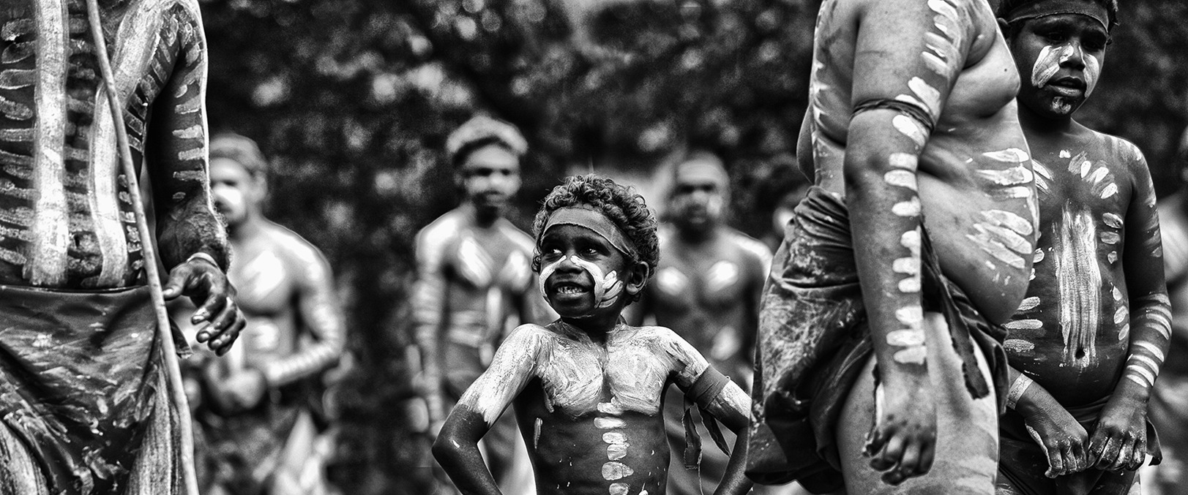
Aboriginové Austrálie

Slide 5
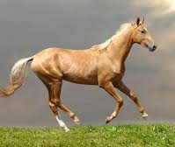
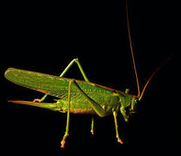
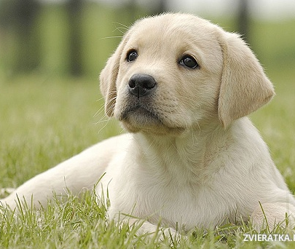
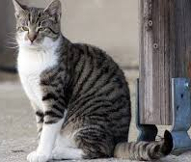
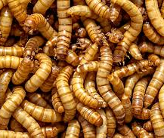
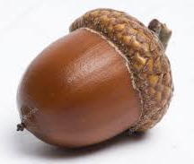

Slide 6
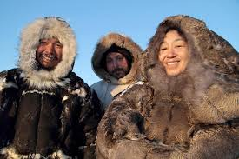

Slide 7
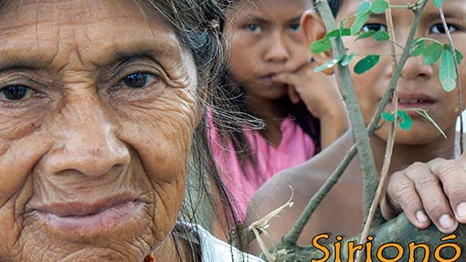

Slide 8
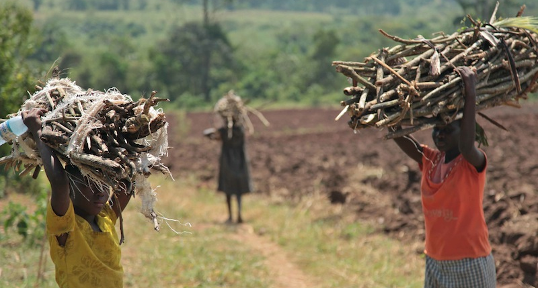
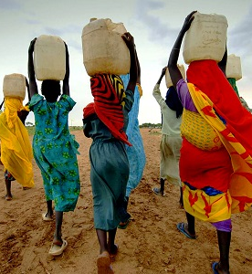
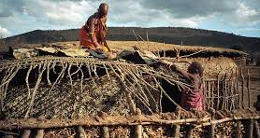

Slide 9
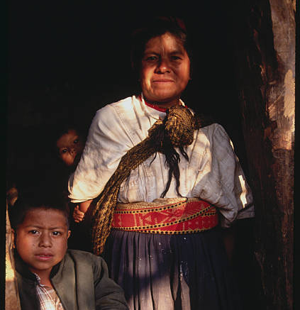
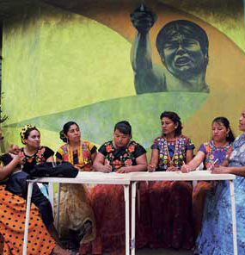
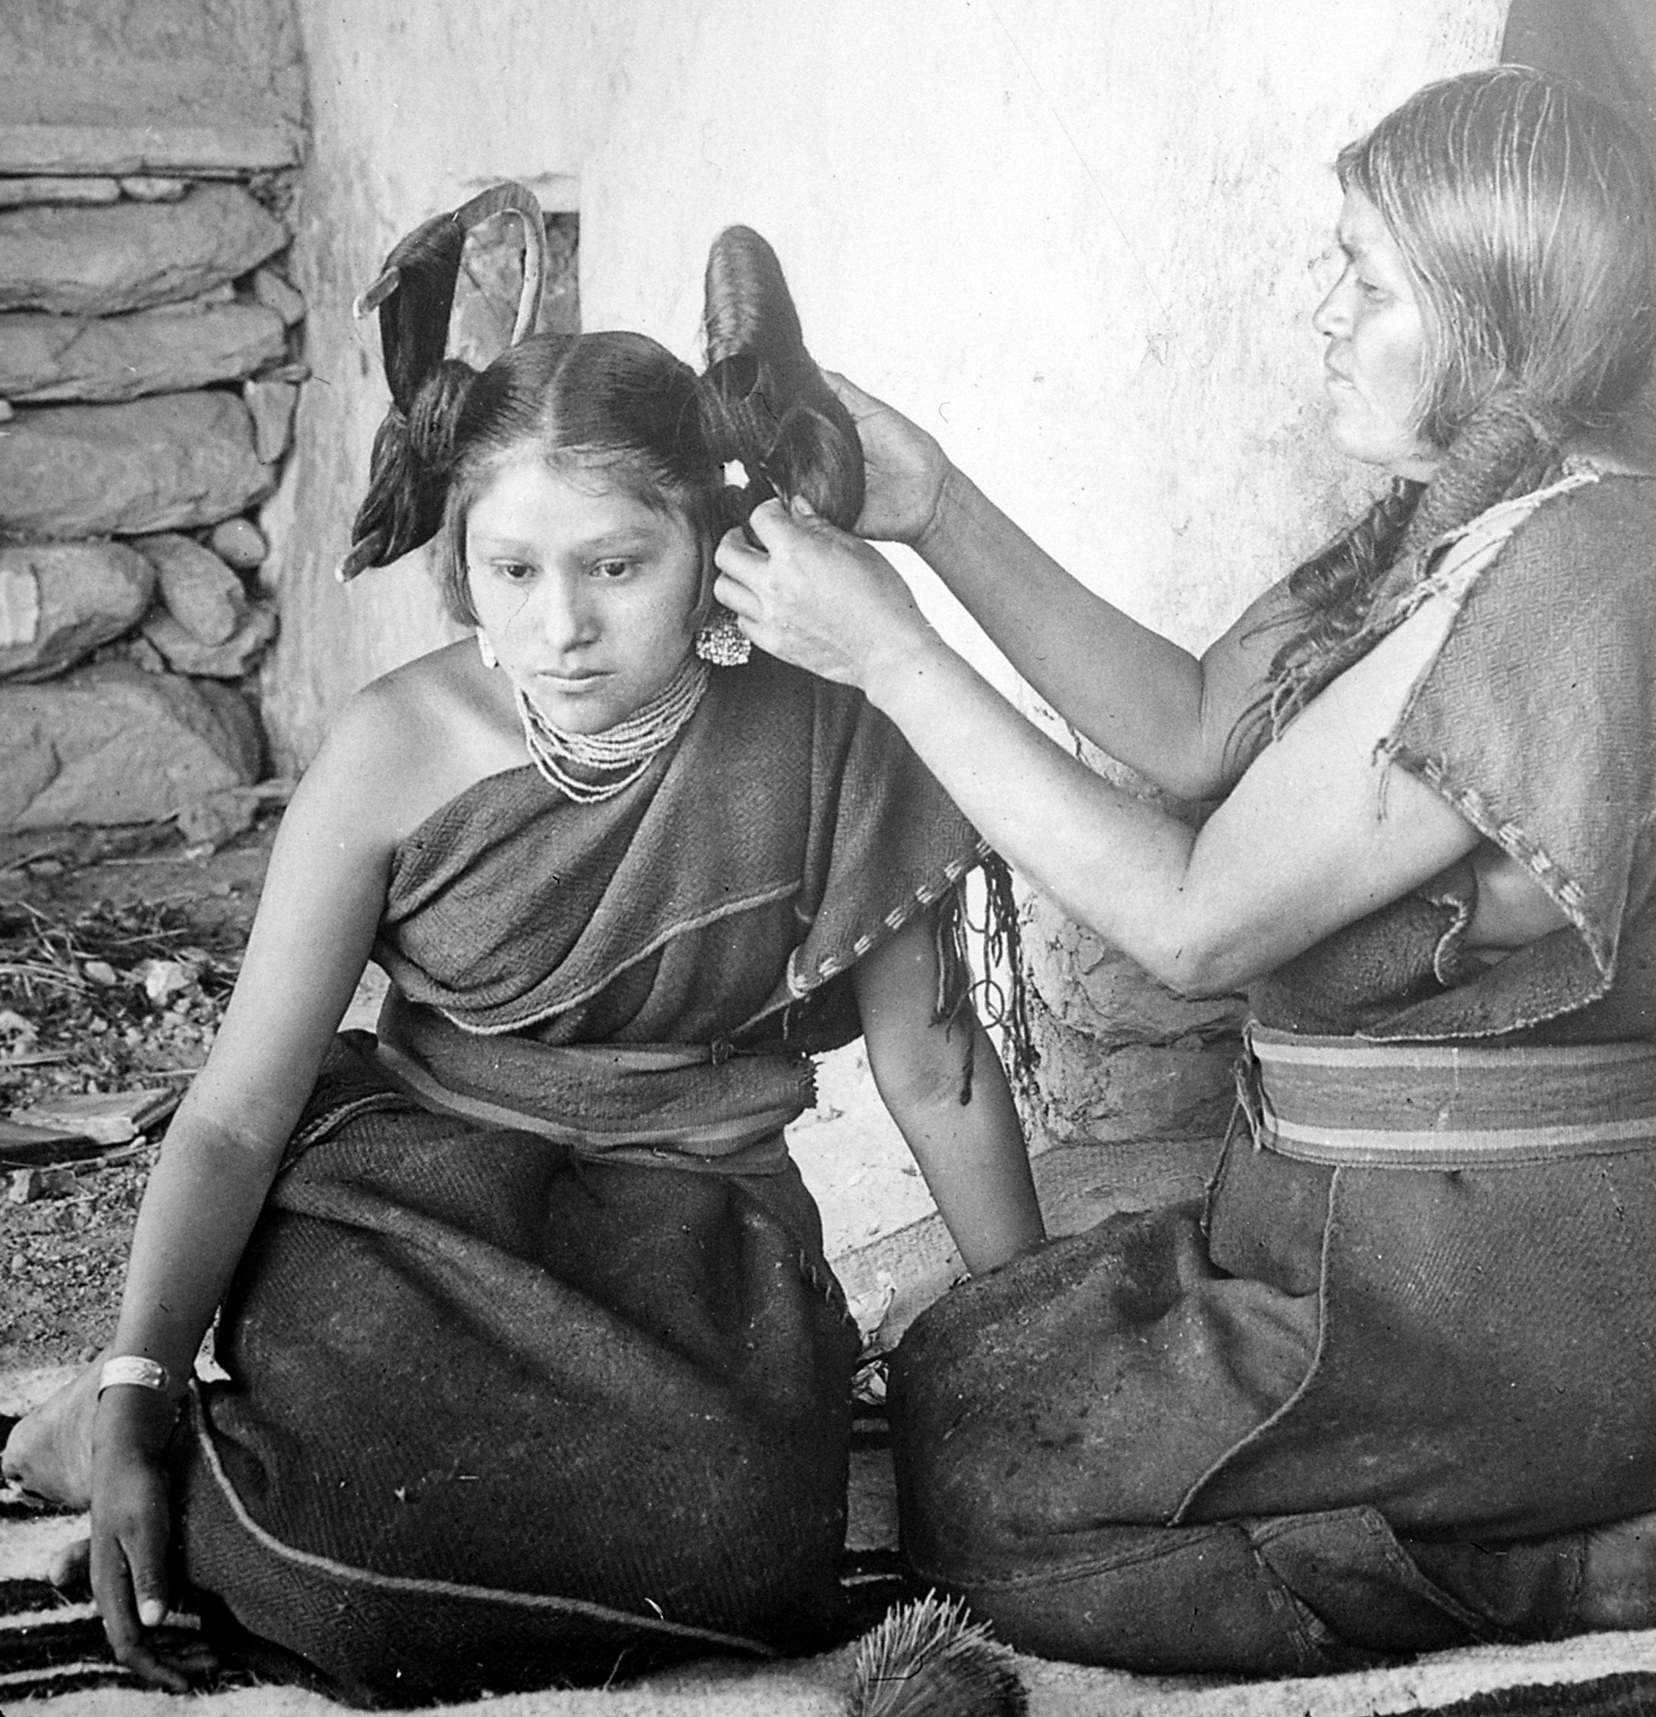
Mixe Zapotec indiáni Hopi

Slide 10
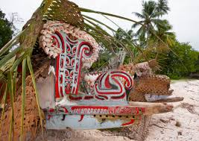
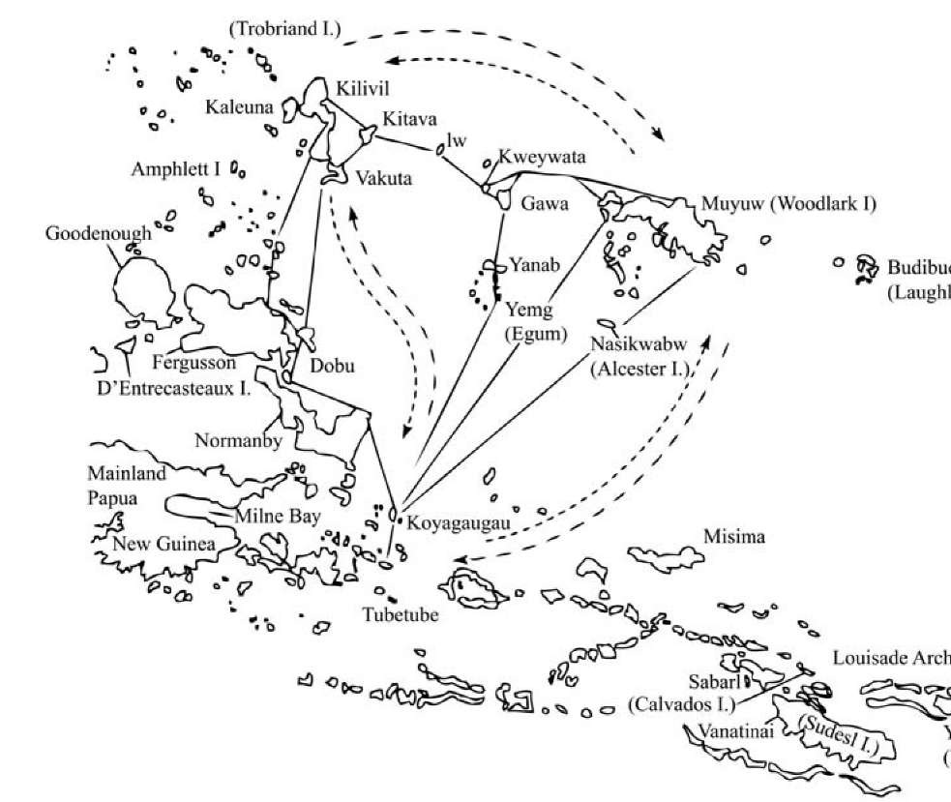
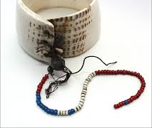
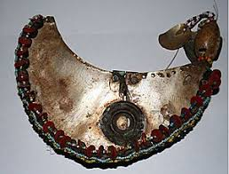
Kula Trobriandské ostrovy

Slide 11
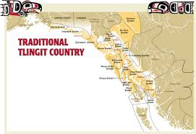
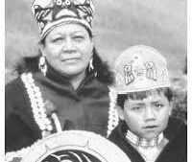
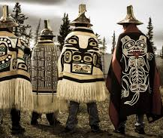
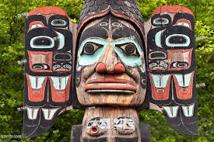
Tlingit - Aljaška

Slide 12
Konzumace u nespecializovaných společností
Většina těchto skupin je malého rázu a provozuje jednoduchou ekonomiku typu ´co se doma vyprodukuje, to se i zkonzumuje´. Tento způsob výroby a konzumace nepodporuje nadprodukci, protože ta vede pouze ke směně za stejnou komoditu, jakou mám už doma. Příkladem toho mimo jiné jsou Inuité. Je to společnost roztroušeného typu (rodiny žijí samostatně v prostoru, tvoří větší osady pouze v době tání sněhu, v době mrazu se pohybují samostatně prostorem). Každá rodina musí být samostatná a soběstačná. Muži loví, rybaří a vyrábí zbraně a nástroje, ženy se starají o domácnost a děti, vyrábí a opravuje oblečení, zpracovává potravu. Tento tým může zabezpečit pouze menší rodiny, rodiny s menším počtem dětí, proto starší texty ukazují velmi specifický přístup ke starým a nemohoucím či po sobě rychle narozeným dětem (opouštění, zanechávání napospas in J. Briggs: Never in Anger). Všechen nadbytek u Inuitů je rozdělen mezi ostatní členy, je to povinnost. Kdo ji nedodrží, při prvním nezdaru (vlastního nedostatku) jsou ostatními nechány napospas – tj. není jim recipročně pomoženo. Dělí se o vše, co je důležité pro přežití. Tato věta je velmi podstatná – nedělí se tedy o všechno, jen o to, co je důležité pro přežití. Není to komunismus☺
- dalším příkladem jsou kočovné národy. Bohatství je promítáno do věcí, které se dají snadno sbalit a přenést, nebo si přejde samo (např. dobytek, ženy, děti, zlato apod.). Tyto národy tradičně nevyrábí nadbytek a zásoby, protože je není kde skladovat a jejich převoz je složitý. Proto i jejich způsob obživy je většinou spojený a napojený na pohyb (tj. raději pastevectví než zemědělství, služby víc než výroba, pokud výroba tak z materiálů obecně dostupných a nekazivých a výroba jen taková, která je okamžitě distribuovatelná).
- Oproti tomu usazené společnosti, žijící v oblasti bohaté na zdroje, hustě osídlené, disponují většinou produktivními technologiemi, které dávají možnost vzniku trvanlivých a přemístitelných předmětů vedou ke složitým sítím re-distribuce předmětů. Tím vznikají společenské systémy se složitou hierarchií, ve kterých se jednotlivci snaží vyměnit ekonomický nadbytek za moc a prestiž. Příkladem toho jsou i Tlingité z Aljašky
Tlingit (Aljaška) a celá řada dalších indiánských kmenů žijících v této oblasti (zajímavě shrnuté v Muzeu národů v Kanadě). Status a společenské postavení u Tlingitů je dědičné, zároveň však musí být upevňováno pořádáním okázalých slavností a ceremonií, skrze které je potvrzováno vlastnictví civilních i sakrálních předmětů. Kdykoliv rodina shromáždila nadbytek, zvou své blízké na slavnost, podobné jako jsou u nás např. společenské rodinné večeře. Očekává se, že v budoucnu bude toto pozvání opětováno ve stejné nebo větší hojnosti. Podobně se pořádají slavnosti i při speciálních životních událostech (svatba, křtiny, smrt, postavení nového domu apod.). Tato slavnost se jmenuje Potlač. Trvá několik dnů a jejím účelem je obdarovat svoje hosty co možná nejvíce, v extrémních případech i nerozdělený majetek rituálně spálit či zničit. Být obdarován či přihlížet ničení majetku znamená pro dotyčného uznání podřízeného postavení. Jediná cesta, jak zvýšit svou prestiž, je uspořádat slavnost sám. Atmosféra rituálu je napjatá, mocenská. V minulosti se kanadská vláda snažila o to, aby majetek, především tradiční rituální předměty, byly zachovány a snažila se kmeny donutit, aby jej prodala vládě a ničila ´jen´ utržené peníze. Praktici tohoto rituálu však záhy doložily, že to není totéž, že rituál Potlače je tímto znehodnocen, že jeho politická moc a síla existuje jedině tehdy, pokud jsou předměty ztraceny nenávratně, nikoliv zachráněny penězi.
Tato soutěživá forma hospitality ve své extrémní podobě se objevuje téměř ve všech společnostech. V té české o ní píše krásně Václav Havel ve své divadelní hře Vernisáž (velmi dobře zpracované brněnským Hadivadlem – vřele doporučuji ☺)

Slide 13
Shrnutí
Většina společností produkuje proto, aby se uživila, konzumuje více zboží a služeb než nutně potřebuje a vztahy mezi produkcí, distribucí a konzumací odráží mocenské a politické nastavení jednotky/skupiny/kultury. Porovnáme-li vzorce produkce, distribuce a konzumace ve společnostech napříč světem, je snadné najít rozdíly mezi komplexními společnostmi a např. nomády. Problém aplikování principů západní ekonomie na všechny ekonomické systémy spočívá ve správné identifikaci oblastí, kde dochází ke směňování a trhovnickým aktivitám a ve správné identifikaci ceny a hodnoty v oblastech, kterým není připisována vyčíslitelná cena. Pokud se nám jako antropologům podaří přetransponovat tuto teorii tak, aby vyhovovala podmínkám dané jednotky/skupiny/kultury, pak shledáme, že maximalizace, racionalizace a podmínky nabídky a poptávky operují ve všech lidských společnostech.

Slide 14
Pětiminutovka 22.11.2018 1) Vysvětlete pojem ´liminalita´ z antropologické perspektivy 2) Čím se liší jihoamerický šaman od západního uživatel drog?

